Slide 1
Update importheffingen EU VS
8 april 2025
Michaël Steenhoff
Jeroen van den Heuvel

Slide 2
Tijdlijn
Wederkerige heffingen
Heffingen Venezolaanse olie, auto’s en onderdelen
EU tegenmaatregelen
Opvolging

Slide 3
10 februari 2025
Aankondiging herinvoering van heffingen
op staal en aluminium
12 maart 2025
Invoering heffing op staal en aluminium
12 maart 2025
Aankondiging tegenmaatregelen in staal en aluminium conflict
24 maart 2025
Aankondiging heffing op landen die Venezolaanse olie importeren
20 maart 2025
Aankondiging van uitstel met 2 weken
26 maart 2025
Aankondiging heffing op auto’s en -onderdelen
2 april 2025
Invoering heffing op landen die Venezolaanse olie importeren
2 april 2025
Aankondiging President Trump Wederkerige heffingen
2018 lijst (incl plv) met of zonder wijzigingen
15 april 2025
Invoering van tegenmaatregelen
Aanvullende producten: zeilen? Reddingsvesten?
3 april 2025
Invoering heffingen op auto’s en -onderdelen
binnenkort
EU reactie wederkerige heffingen + maatregelen
5/9 april 2025
Invoering Wederkerige heffingen

Slide 4
Wederkerige heffingen - overzicht
Basis: Heffing import op alle producten die VS binnenkomen van alle landen is 10%
Aangepaste heffing: Individuele heffing per land of per handels blok (zg bijlage I)
Europese Unie: 20%
Zwitserland: 32%
VK: 10%
Turkye: 10%
Inclusief import VS van alle producten in de watersportindustrie (boten, equipment, motoren, enz.)
Heffingen komen op alle bestaande heffingen, belastingen, enz.

Slide 5
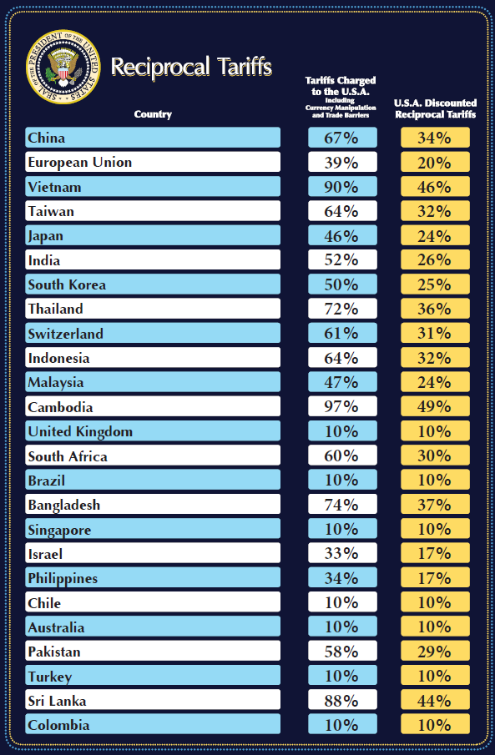
Wederkerige heffingen

Slide 6
Wederkerige heffingen - invoering
Wederkerige heffing 10% op consumptie goederen
Ingangsdatum op 5 april 2025 te 00:01 uur VS tijd
Uitzondering goederen die vóór 5 april 2025 in de laadhaven op een schip zijn geladen en onderweg zijn op het laatste transport

Slide 7
Wederkerige heffingen - invoering
Wederkerige heffingen van 20%
Ingangsdatum op 9 april, 12.01u AM VS tijd
Uitzondering goederen die vóór 9 april 2025 in de laadhaven op een schip zijn geladen en onderweg zijn op het laatste transport

Slide 8
Wederkerige heffingen – uitzonderingen
Vrijstellingen voor heffing voor sectorspecifieke tarieven die al zijn aangekondigd (bijv. automobiel, farmaceutisch, staal en aluminium)
Vrijstellingen voor heffing van belangrijke materialen of componenten, zoals halfgeleiders, houtproducten, bepaalde mineralen en energie
Aanvullende tarieven zijn alleen van toepassing op de niet-Amerikaanse inhoud, op voorwaarde dat ten minste 20% van de waarde van het betreffende artikel afkomstig is uit de VS (verwijst naar de waarde van een artikel die kan worden toegeschreven aan de componenten die geheel of gedeeltelijk zijn geproduceerd in de VS)

Slide 9
Volgende stappen in de VS
Elke reactie tegen de VS heffingen (vergelding) kan leiden tot extra tarieven of andere maatregelen
Als handelspartners significante stappen zetten om handelsregelingen te herstellen en voldoende af stemmen op de VS, kunnen de tarieven in omvang worden beperkt of verlaagd
→Het doel van de Amerikaanse regering is om onderhandelingen te voeren. Concessies, extra VS investeringen, enz. kunnen worden ingezet om de heffingen te wijzigen

Slide 10
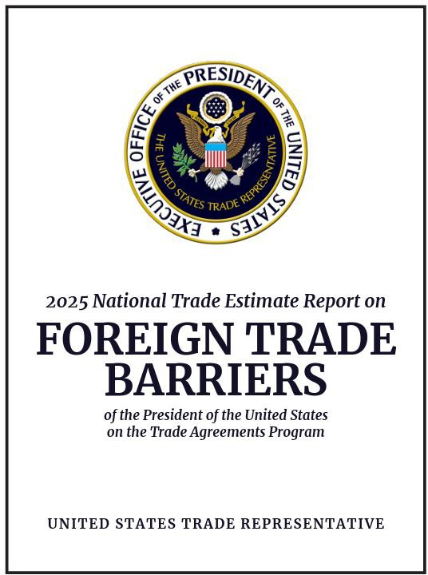
2025 National Trade Estimate Report
Jaarlijks rapport van VS Handel over buitenlandse handel (34 pagina’s over EU)
Focus op EU heffingen en niet-heffing barrières, incl. BTW, chemische regelgeving, milieu regelgeving, investerings regelgeving, conformiteits procedures
→ Verondersteld wordt dat onderhandelingen worden verwacht op basis van dit rapport

Slide 11
EU reactie
EU reactie door Vz EU Commissie Von der Leyen (3 april)
Tegen heffingen en achterliggende redenen, omdat invoering een negatief effect zal hebben op de economie en werkgelegenheid en geen voordelen biedt
Geen overhaaste reactie met tegenmaatregelen door de EU. Doel van onderhandelingen is het minimaliseren van vergelding
EU Commissie was al doende met de tegenmaatregelen op de VS heffing op staal en aluminium
Informeel doel is om in juni / juli een EU - VS overeenkomst te sluiten
De extra tegenmaatregelen zullen zich naar verwachting niet richten op product gerelateerde aanpak, maar eerder op services en tech-bedrijven

Slide 12
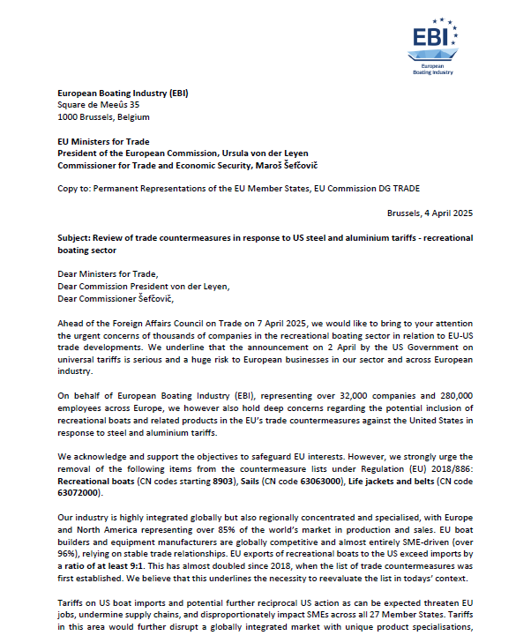
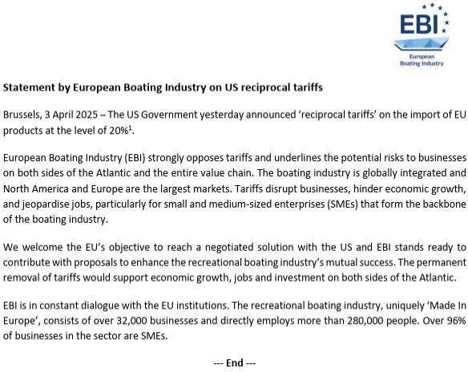
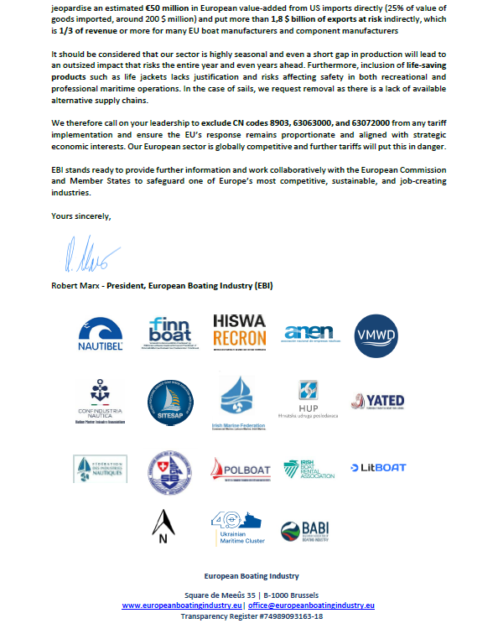
EBI statements

Slide 13
Heffingen op auto’s en -onderdelen
25% heffing op geïmporteerde personenauto’s, bestelauto’s en lichte vrachtwagens
Geldt voor onderdelen, motoren, transmissies, elektrische componenten
Heffing per 3 april van kracht

Slide 14
Heffingen voor landen die Venezolaanse olie importeren
‘White House Executive Order’ voor landen die Venezolaanse olie importeren
25 % heffing kan worden berekend op alle producten die de VS importeert uit de landen die die olie importeren, ongeacht direct of indirect via derde landen
Landen die in de EU potentieel geraakt worden: Italie, Spanje, Nederland
Er is nog weinig bekend over de details vanuit de VS

Slide 15
EU tegenmaatregelen op VS heffingen op staal en aluminium – twee weken uitstel
EU tegenmaatregelen op import van producten uit VS import, incl. boten, is 2 weken uitgesteld tot medio april
Lopende gesprekken over de bestaande lijst (2018 lijst) en nieuwe producten
Op lijst nieuwe producten staan o.a. zeilen en reddingsvesten
Formeel implementatie regelgeving voor 2-week uitstel is gepubliceerd in het ‘EU Official
Journal’ op 31 maart
Heffingen expireren op 14 april a.s., tenzij besloten wordt tot wijzigingen wordt 2018 heffingen weer van kracht op 15 april
Berichtgeving van nieuwe lijst wordt voor 15 april verwacht

Slide 16
Lobby rond EU tegenmaatregelen
Initieel standpunt EBI op 12 maart
Overleg met EU Commissie DG Trade op 20 maart
Intensief overleg met EU Parlement en steun van dossierhouders om boten te verwijderen van 2018-heffingenlijst (maar: besluit door EU Commissie / RvM)
EBI brieven naar EU Commissarissen
EBI leden spreken met de nationale ministeries
H-R algemeen contact BuZa via VNO-NCW
H-R contact en brief BuZa en EZK

Slide 17
Opvolging
Lidstaten geïnformeerd op 4 april, ministers van handel bijeen op 7 april
Discussie over eventuele toevoegingen op ‘2018-lijst’
Discussie over impact van tegenmaatregelen, zachte of harde lijn
H-R / EBI blijft intensief lobbyen op NL en EU niveau
Voor 15 april over uiteindelijke lijst
Na 15 april als onderhandelingen EU – VS gaan lopen
Lopend contact met ICOMIA en NMMA (!)
Kennisbank: pagina en FAQ voor leden

